Slide 1
Infokanál obce Březnice

Slide 2
Úřední hodiny Obecního úřadu Březnice:
Tel: 577 991 165
Pondělí 8.00 - 17.00
Úterý 8.00 - 15.00
Středa 8.00 - 17.00
Čtvrtek ---------------
Pátek 13.00 – 15.00
Notes:
2

Slide 3
Dne 03.04.2023 byla zahájena akce
Rekonstrukce hřbitovní zdi
Při pohybu v okolí hřbitova dbejte prosím zvýšené opatrnosti – jedná se o staveniště
Děkujeme za pochopení
G

Slide 4
Dne 03.04.2023 byla zahájena akce „Stavební úpravy kulturního domu Březnice“ (rekonstrukce prostor bývalého OÚ - nad obecním sálem).
Od tohoto data je uzavřen hlavní vchod do sálu i do pohostinství.
Přístup je zezadu – do hospody
přes zahrádku, do sálu přes knihovnu.
Přední část budovy je již staveniště.
Děkujeme za pochopení ☺

Slide 6
REKLAMA

Slide 7
Pojízdná prodejna masa Řeznictví Zbořil přijede na Březnici ve středu 24.května Prodej ve 12:15-12:30 u hospody, 12:35-12:50 na točně. Nabízíme čerstvé vepřové a hovězí maso z českých chovů.
Vlastní Zbořilovu uzeninu a zabijačku.
Objednávky volejte během úterý na tel. 577923104

Slide 8
Firma MORAVOS bude
ve středu 24.05.2023
- u OÚ od 12:20
- na točně od 12:30
Prodávat: potraviny, koření, krmiva, drogerii, hnojiva, brambory, krémy, masti, textil a jiné zboží…

Slide 9
Pozvánky

Slide 13
SPORT

Slide 14
Mistrovské zápasy SK Březnice
Muži
SO 27.05.2023 – 17:00 Jaroslavice - Březnice
Dorost
NE 28.05.2023 – 10:00 Lípa - Březnice
Žáci
ÚT 30.05.2023 – 17:00 Baťov - Březnice
Přípravka
ST 24.05.2023 – 16:30 Březnice - Jasenná

Slide 15
Výsledky mistrovských zápasů SK Březnice
Muži: Březnice – Slušovice B 2:1 Dorost: Březnice – Hvozdná 8:0
Žáci: Březnice – Hř. Újezd 12:2
Přípravka: Mysločovice - Březnice 9:10

Slide 16
ODPADY

Slide 17
Odvoz plastů proběhne
Ve čtvrtek 01.06.2023
Pytle s plasty nachystejte
prosím ráno před Vaše nemovitosti, kam zajíždějí svozové vozy Technických služeb ☺

Slide 18
Obec Březnice je zapojena v systému společnosti EKO-KOM, která za zajištění využití odpadů
z obalů zpětně obci Březnice vyplácí finanční odměnu. Za první čtvrtletí loňského roku jsme díky objemu vytříděných plastů (3,56 t), papíru (7,72 t) a skla (6,72 t) obdrželi od firmy EKO-KOM, a.s. částku
32.806,- Kč + částku
10.121,- Kč za zajištění
míst zpětného odběru

Slide 19
Sběrný dvůr Březnice
v letním období (duben – listopad)
pondělí: 9:00-12:00 a 15:00-17:00
čtvrtek: 15:00-17:00
sobota: 9:00-12:00

Slide 20
DOPRAVA

Slide 21
Odjezdy autobusů z horního konce – z točny Březnice do Zlína
– pondělí – pátek
4:45
5:09
5:55
7:00
8.00
10:00
11:40
12:55
13:45
14:35
15:20
15:55

Slide 22
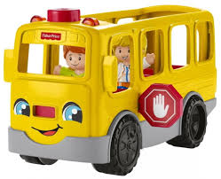
Odjezdy autobusů z dolního konce – do Zlína
Březnice – Pálenice: pondělí - pátek
4:41
5:06
5:35
5:50
5:56
6:00
6:15
6:52
6:55
7:09
7:14
7:28
7:57
8:36
8:42
9:43
10:44
11:02
11:58
13:06
13:13
13:18
13:54
14:40
14:50
14:52
15:05
15:25
15:25
15:50
16:17
16:25
16:57
17:49
17:52
19:06
19:24
20:04
20:24
21:34

Slide 23
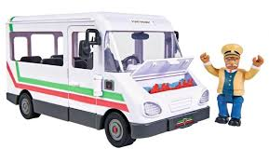
Odjezdy autobusů z dolního konce – do Zlína
Březnice – Pálenice: sobota
5:14
6:28
7:16
7:58
8:59
11:02
12:09
13:48
15:40
16:06
16:57
19:17

Slide 24
Odjezdy autobusů z dolního konce – do Zlína
Březnice – Pálenice: neděle
5:14
7:16
7:58
8:59
12:09
13:48
15:40
16:57
19:17
19:48

Slide 25
Odjezdy autobusů z dolního konce – do Zlína
Březnice – Kovárna: pondělí - pátek
4:42
4:44
4:54
5:08
5:37
5:52
5:58
6:01
6:17
6:27
6:42
6:54
6:57
7:09
7:10
7:16
7:30
7:34
7:59
8:38
8:44
9:07
9:45
10:46
11:04
11:07
11:52
12:00
13:08
13:15
13:20
13:55
14:09
14:42
14:51
14:54
15:07
15:26
15:27
15:35
15:52
16:18
16:26
16:59
17:02
17:51
17:54
18:45
19:07
19:26
19:35
20:06
20:26
21:19
21:35

Slide 26
Odjezdy autobusů z dolního konce – do Zlína
Březnice – Kovárna: sobota
5:16
6:30
6:40
7:18
8:00
9:01
11:04
12:11
13:16
13:50
15:42
15:52
16:07
16:59
17:08
19:19
19:35

Slide 27
Odjezdy autobusů z dolního konce – do Zlína
Březnice – Kovárna: neděle
5:16
6:40
7:18
8:00
9:01
9:57
12:11
13:16
13:50
15:42
15:52
16:59
17:08
17:56
19:19
19:35
19:50

Slide 28
Fotogalerie
Vítání občánků 19.05.2023

Slide 29
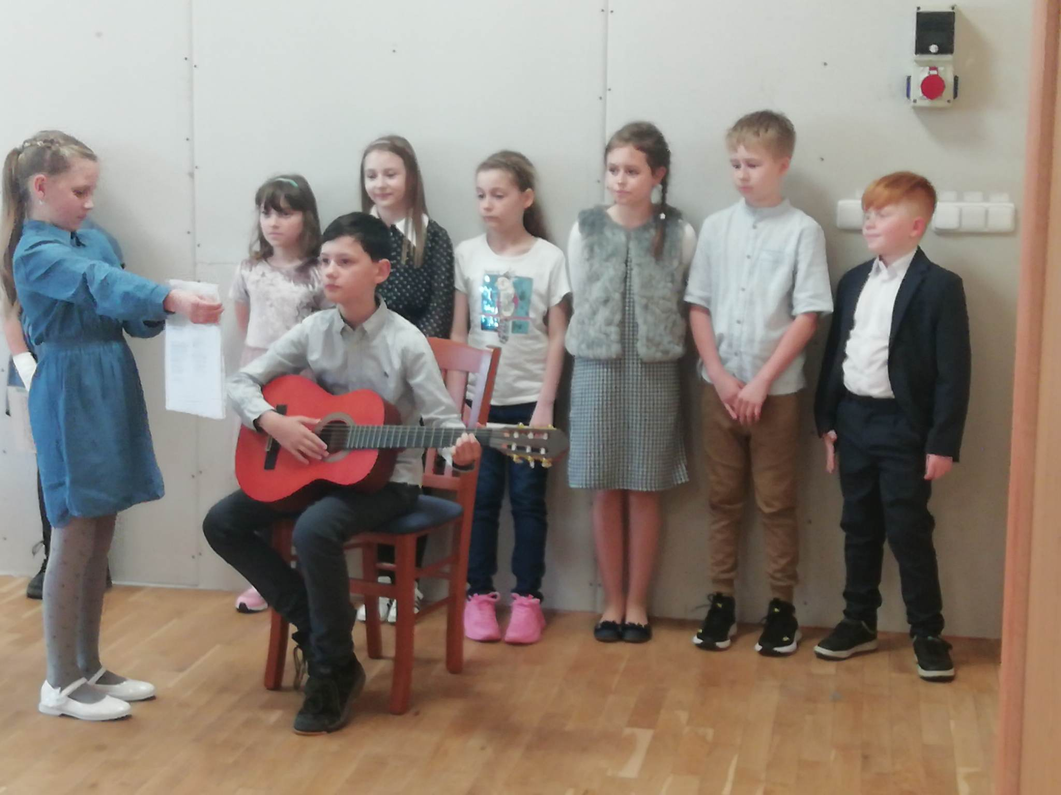

Slide 30
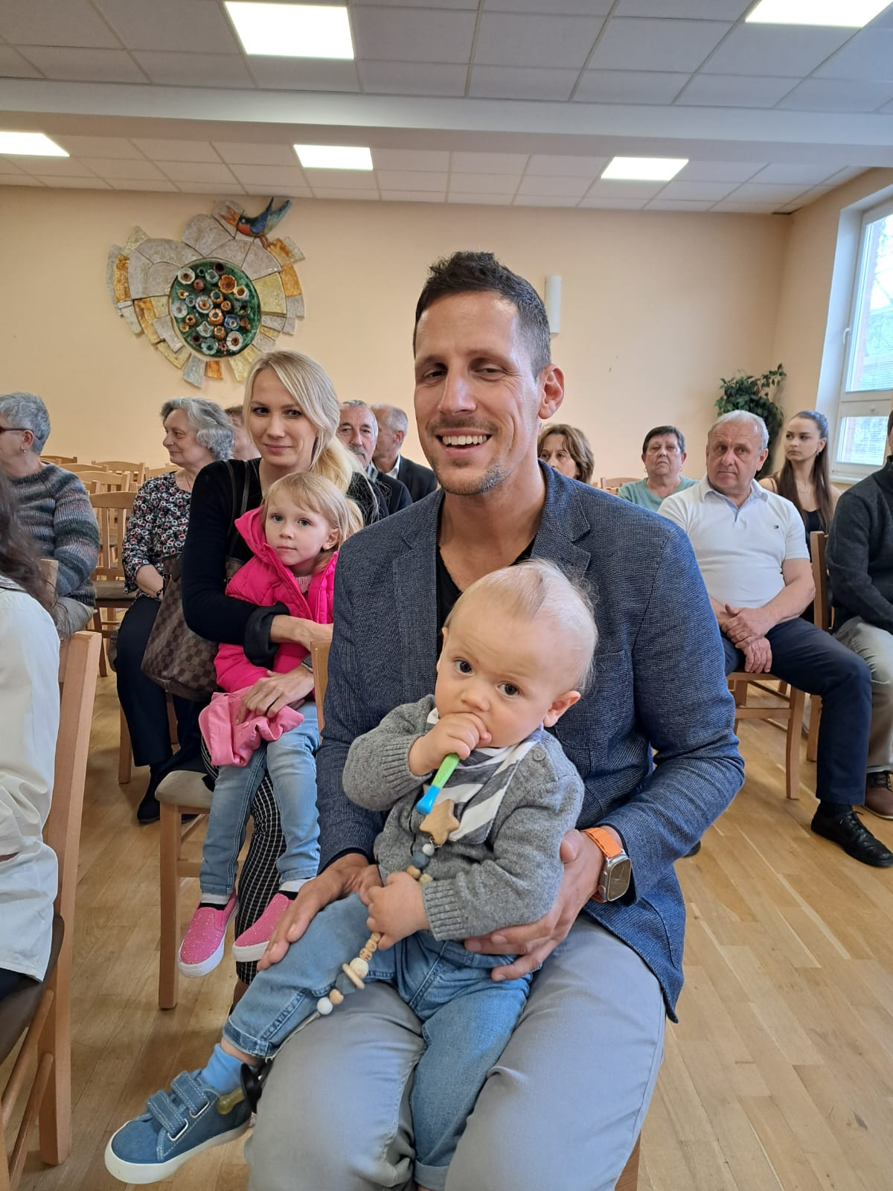
Marek Sebastian Hanel

Slide 31
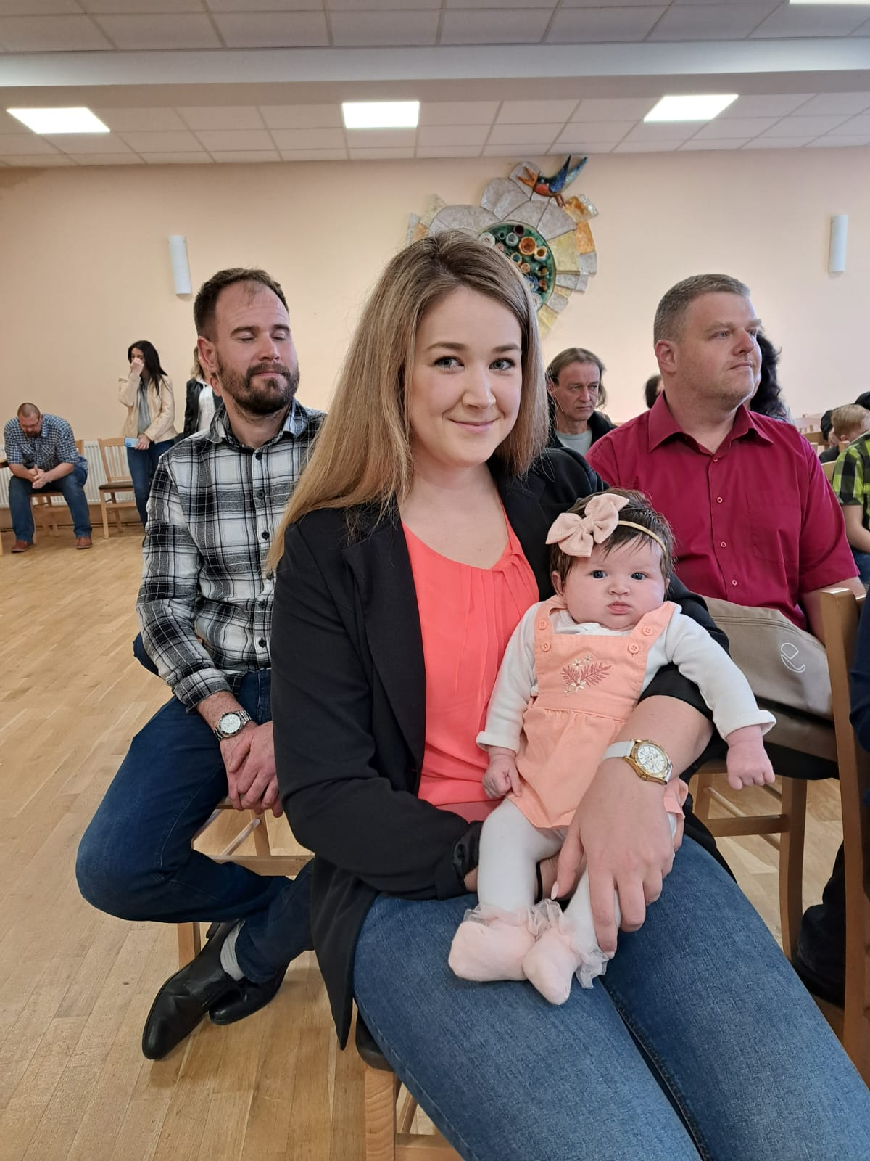
Amálie Raja

Slide 32
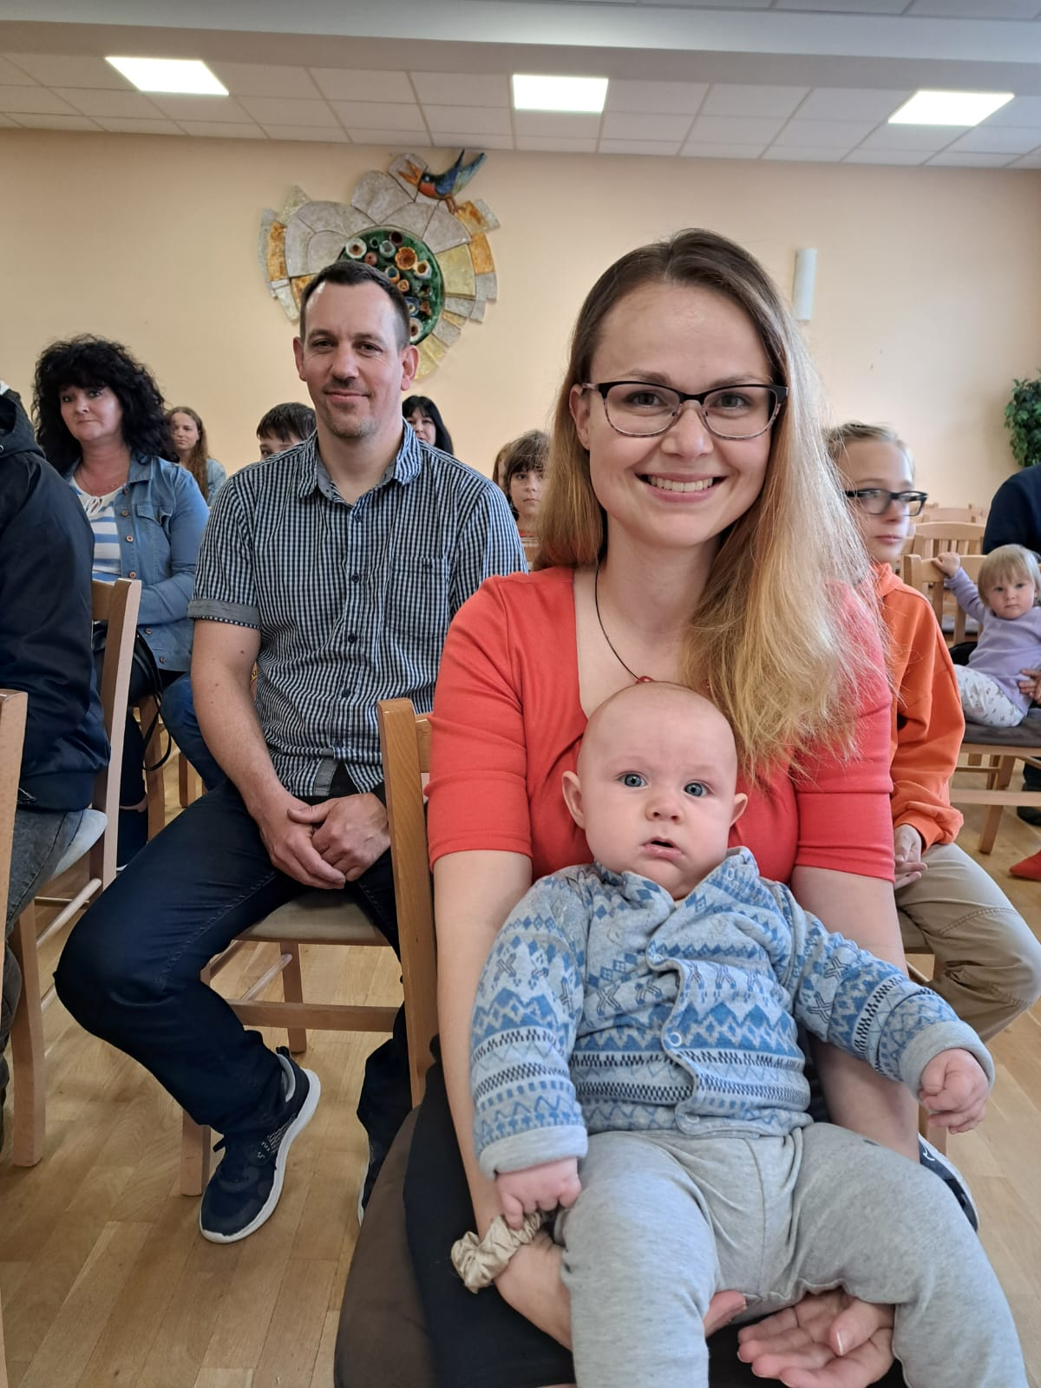
Ondřej Polášek

Slide 33
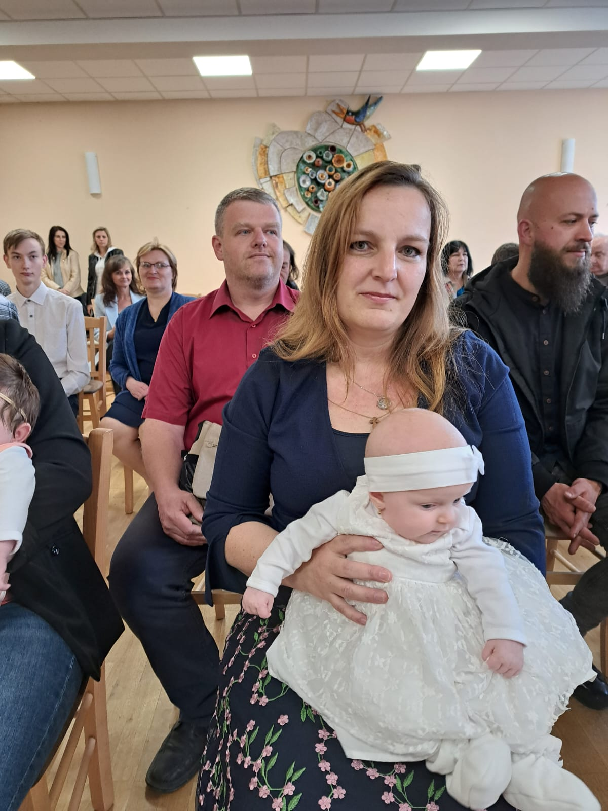
Zuzana Krajčová

Slide 34
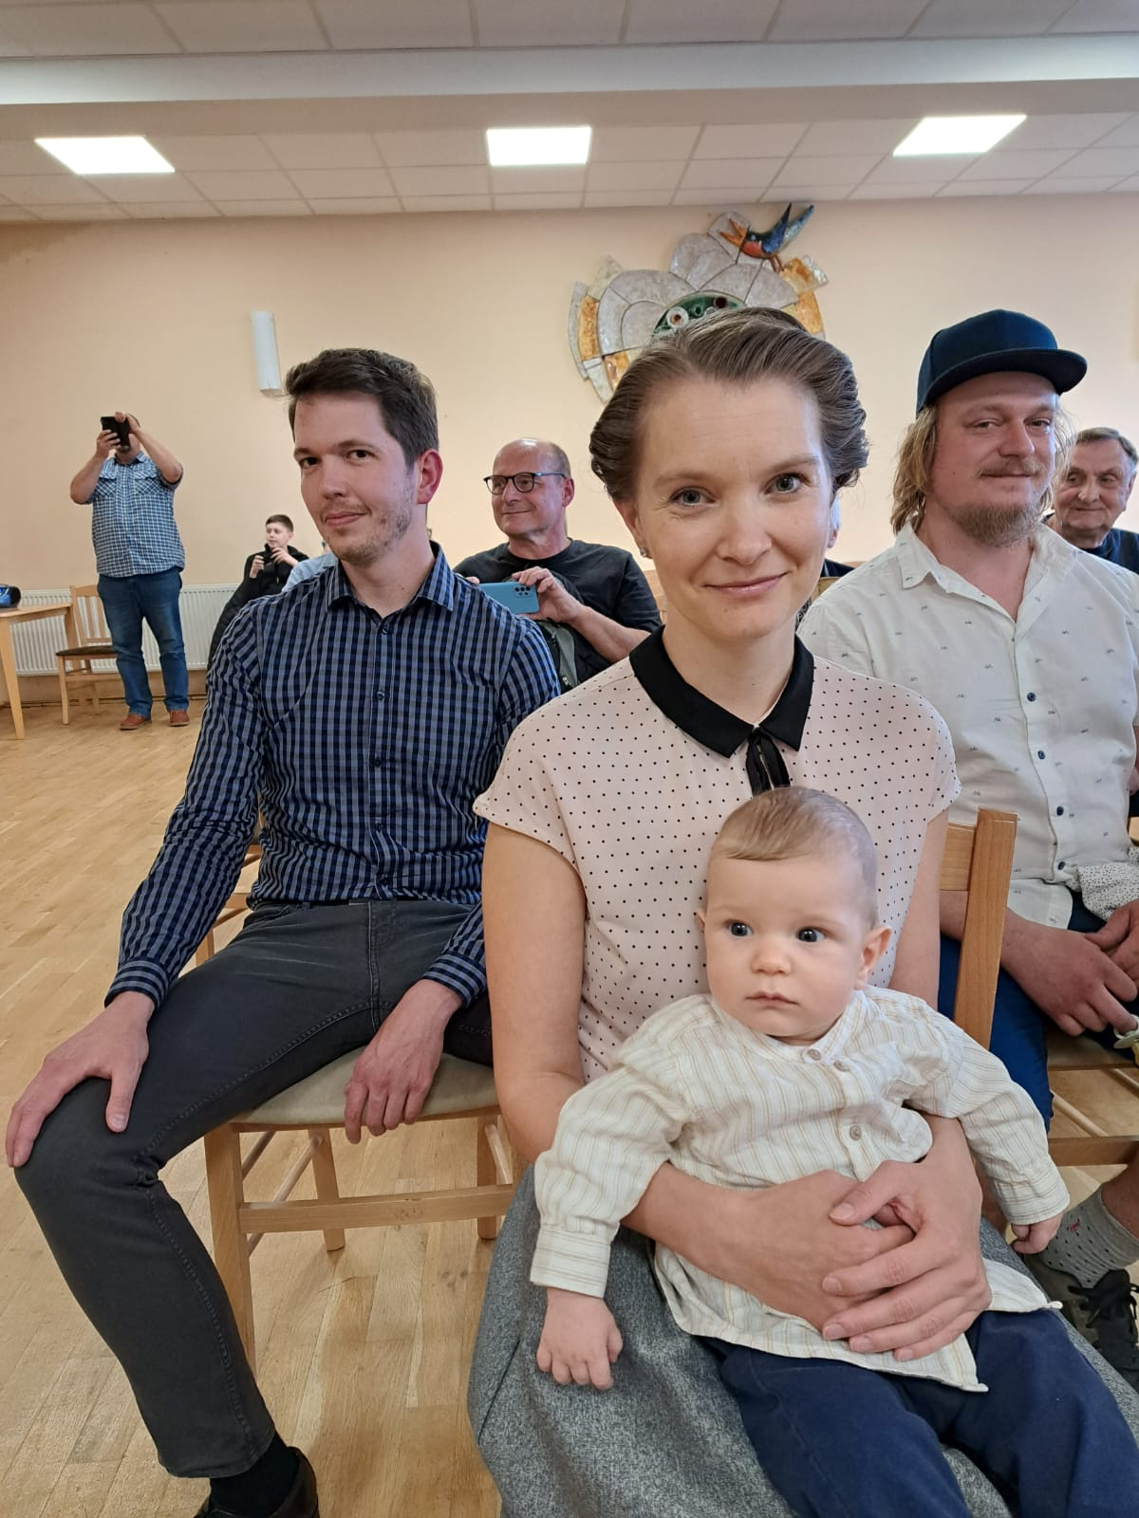
Jindřich Sova

Slide 35
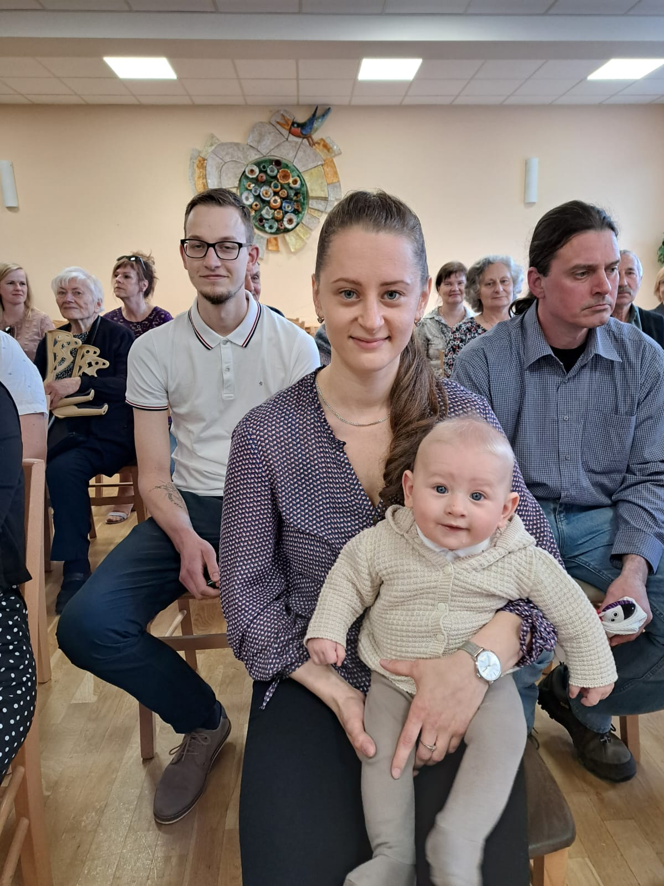
Vojtěch Adamík

Slide 36
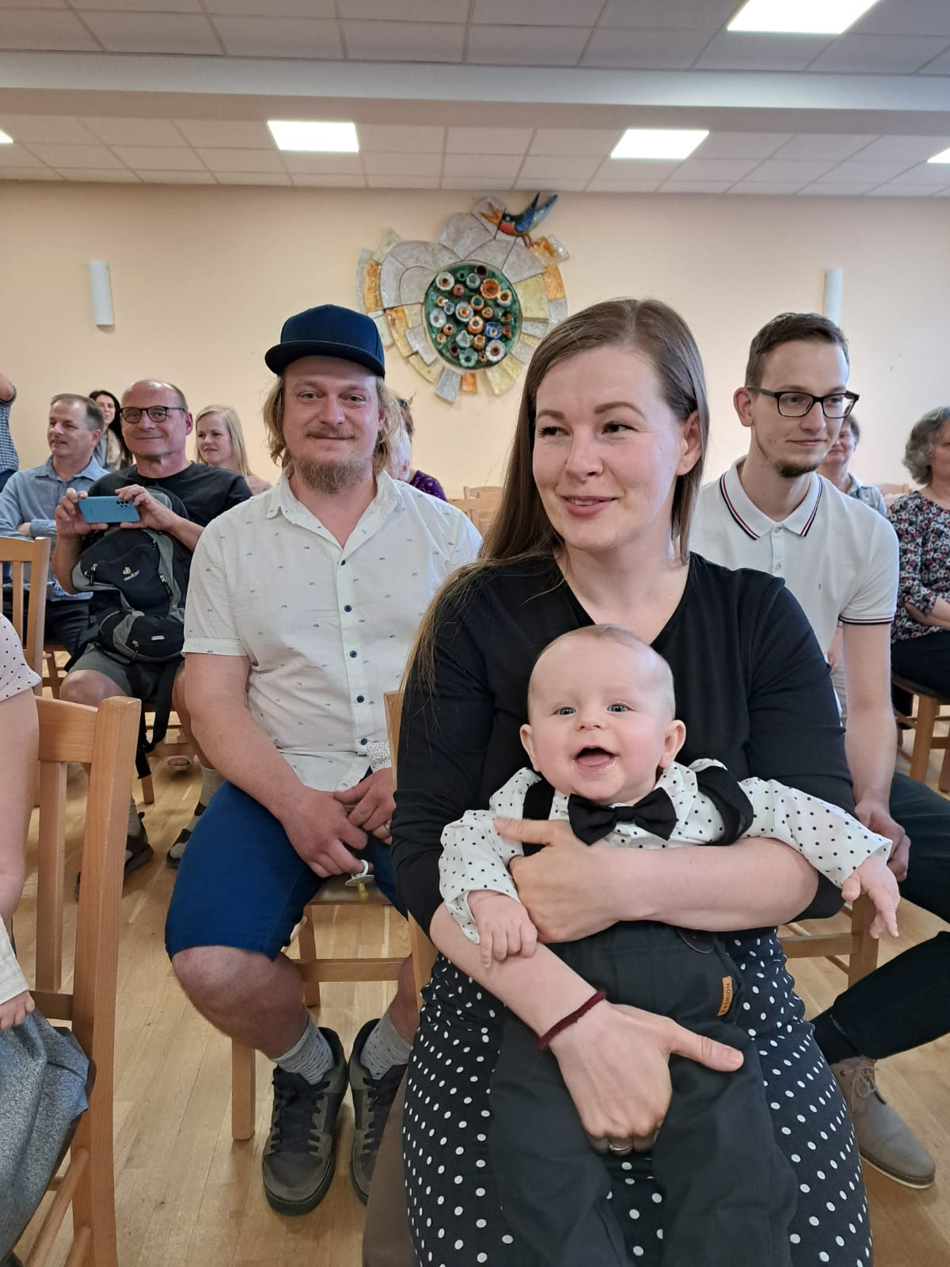
František Lukašík

Slide 37
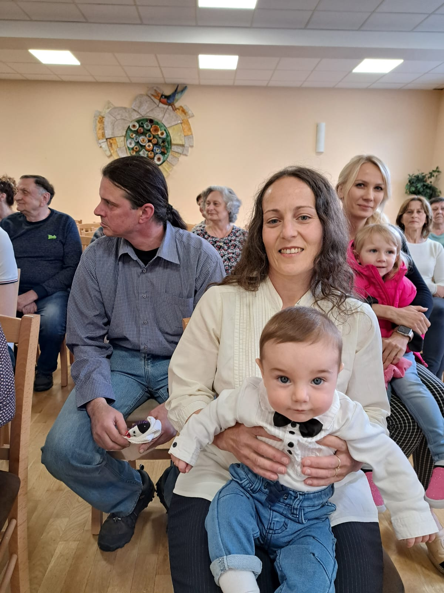
Štěpán
Joch

Slide 38
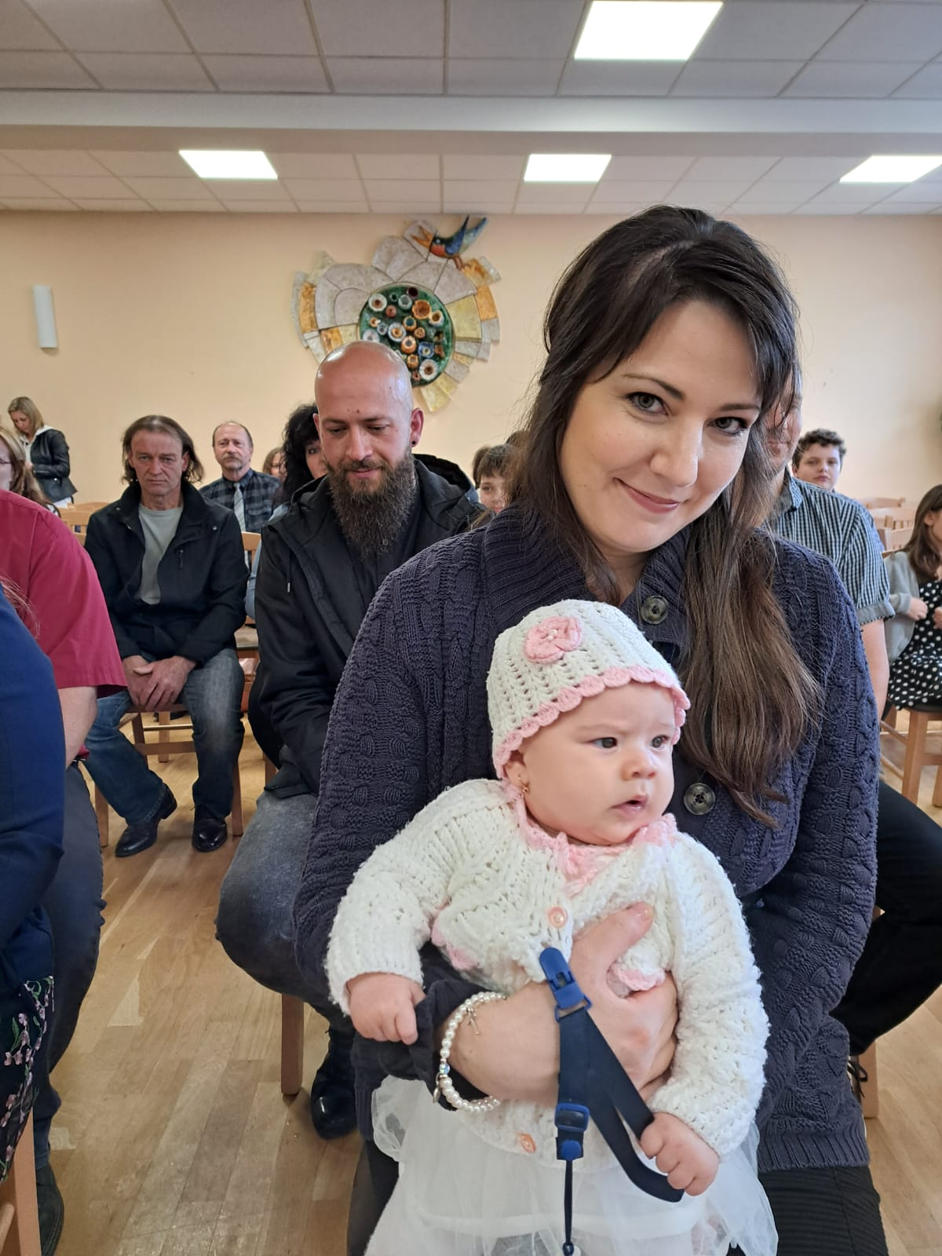
Anna Divoká

Slide 39
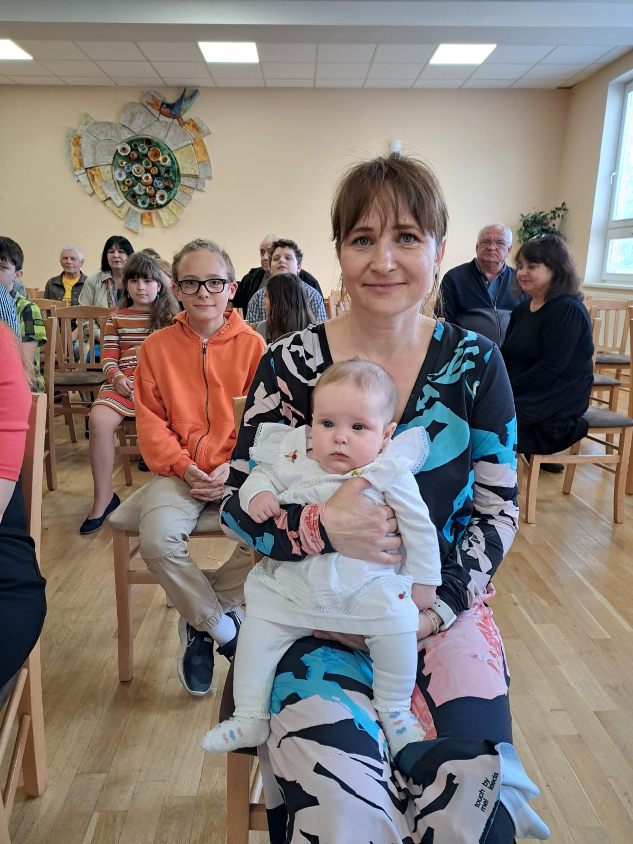
Michaela Belhová

Slide 40
Fotogalerie
Výlet ZŠ do
Oslavan u Brna

Slide 41
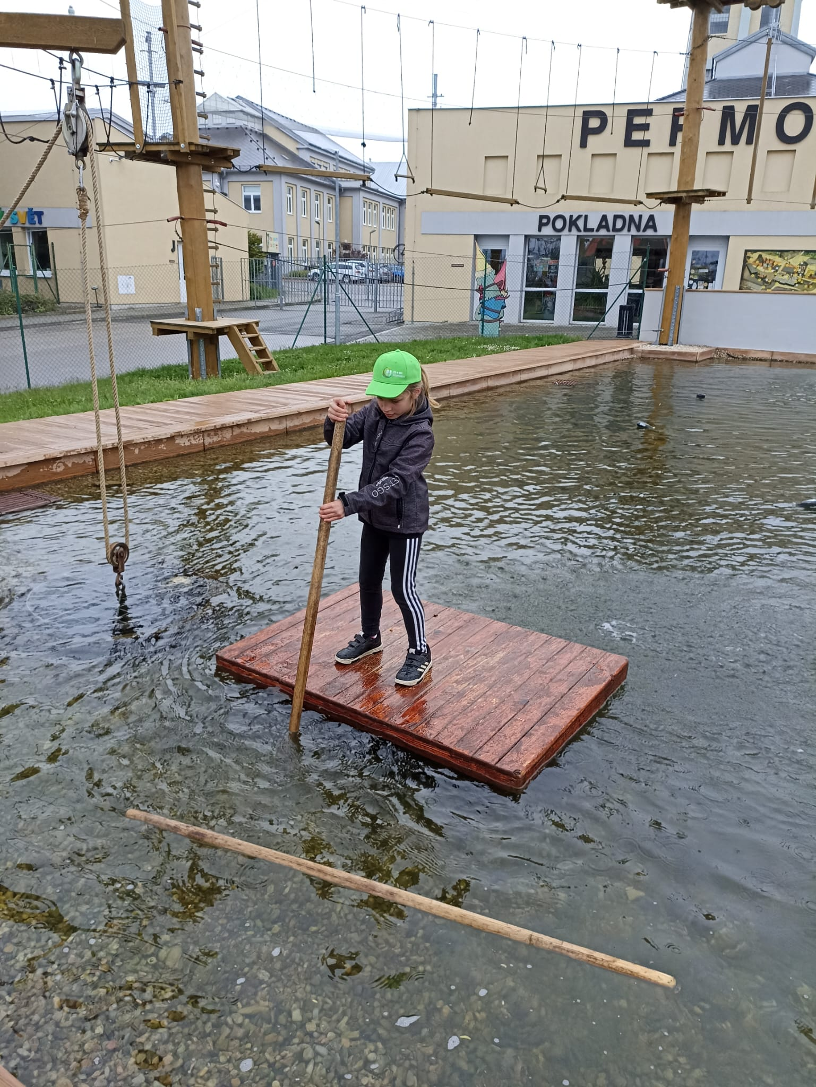

Slide 42
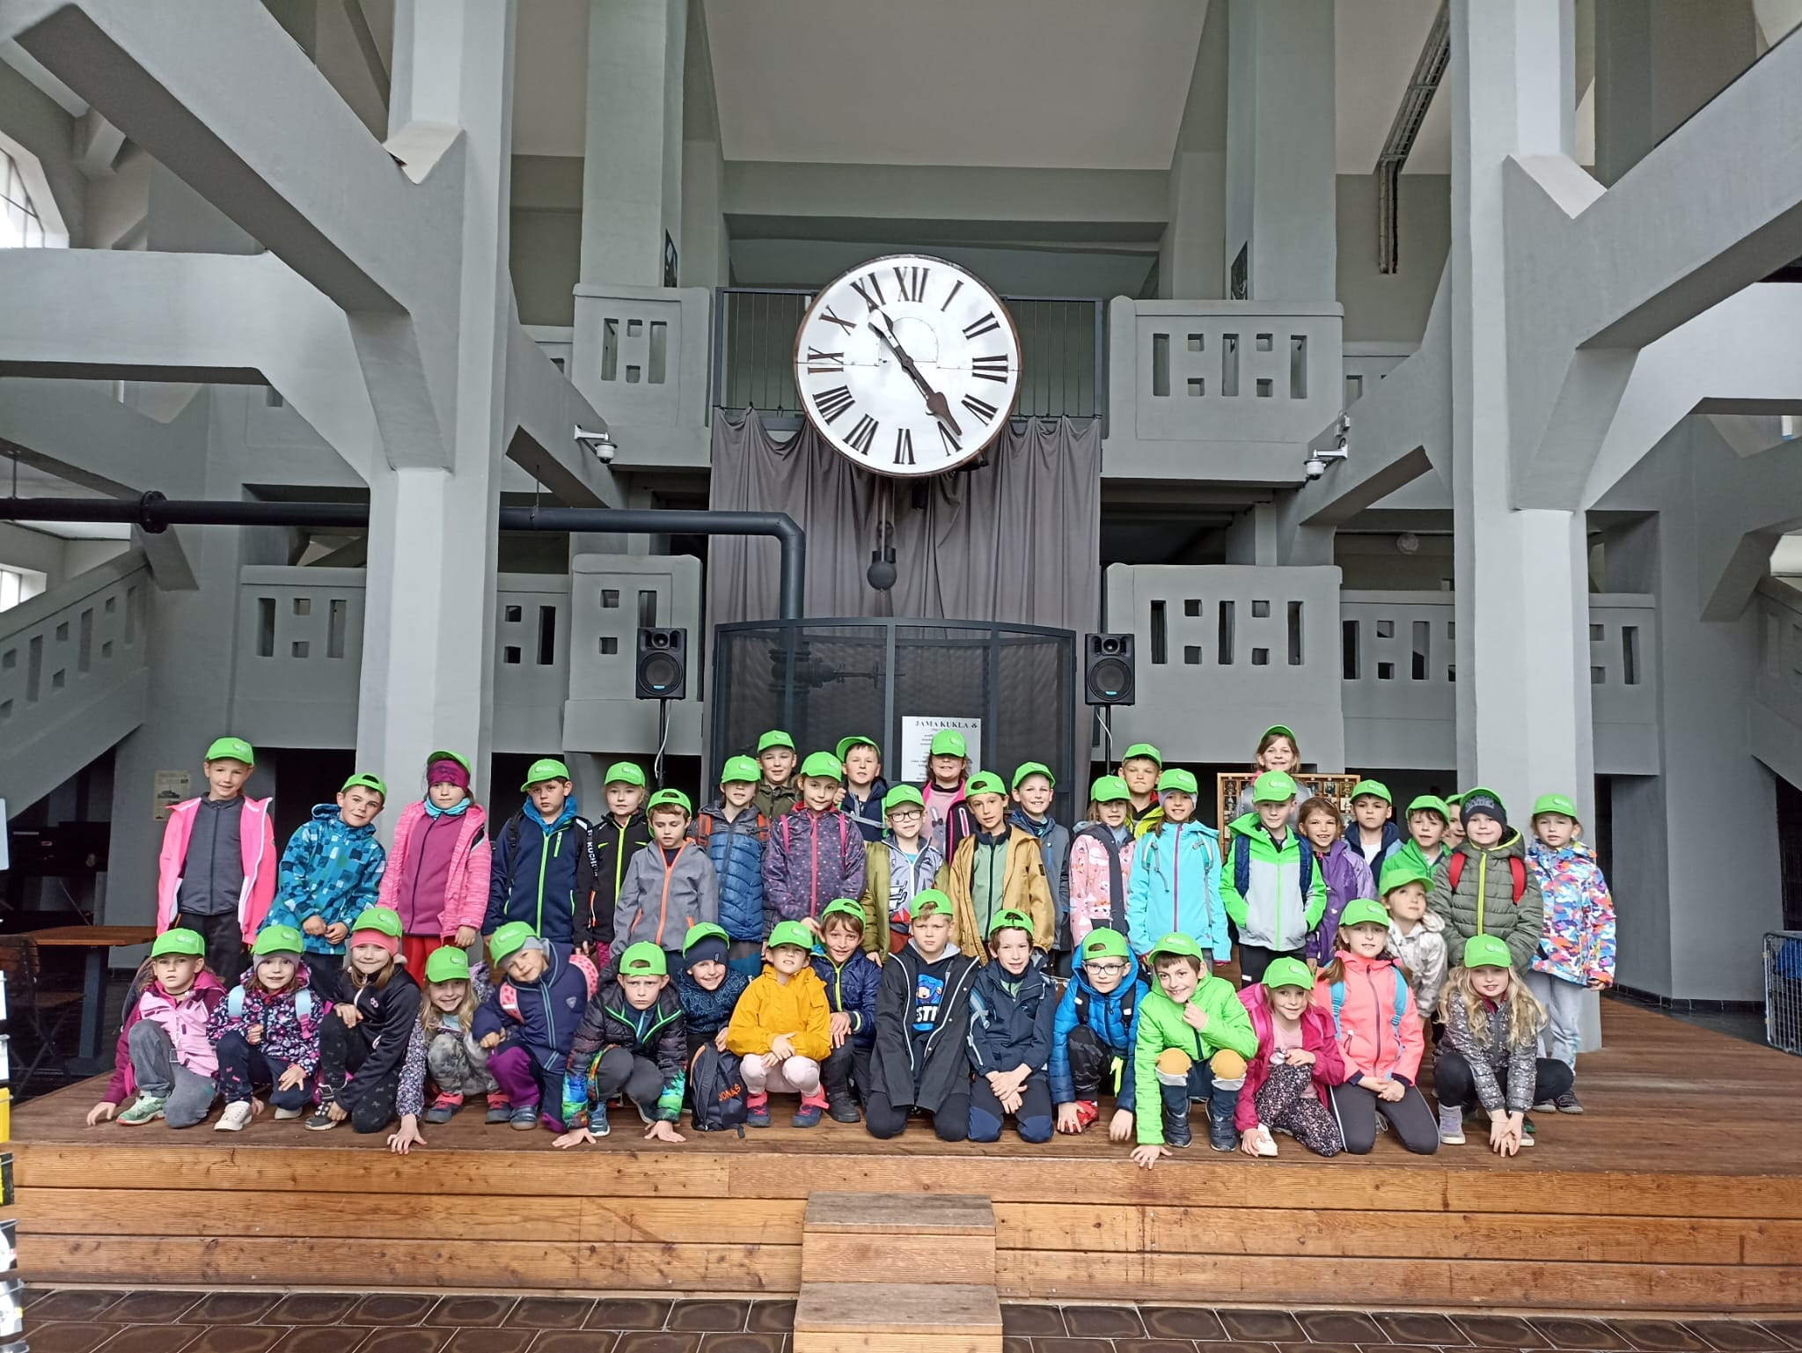

Slide 43
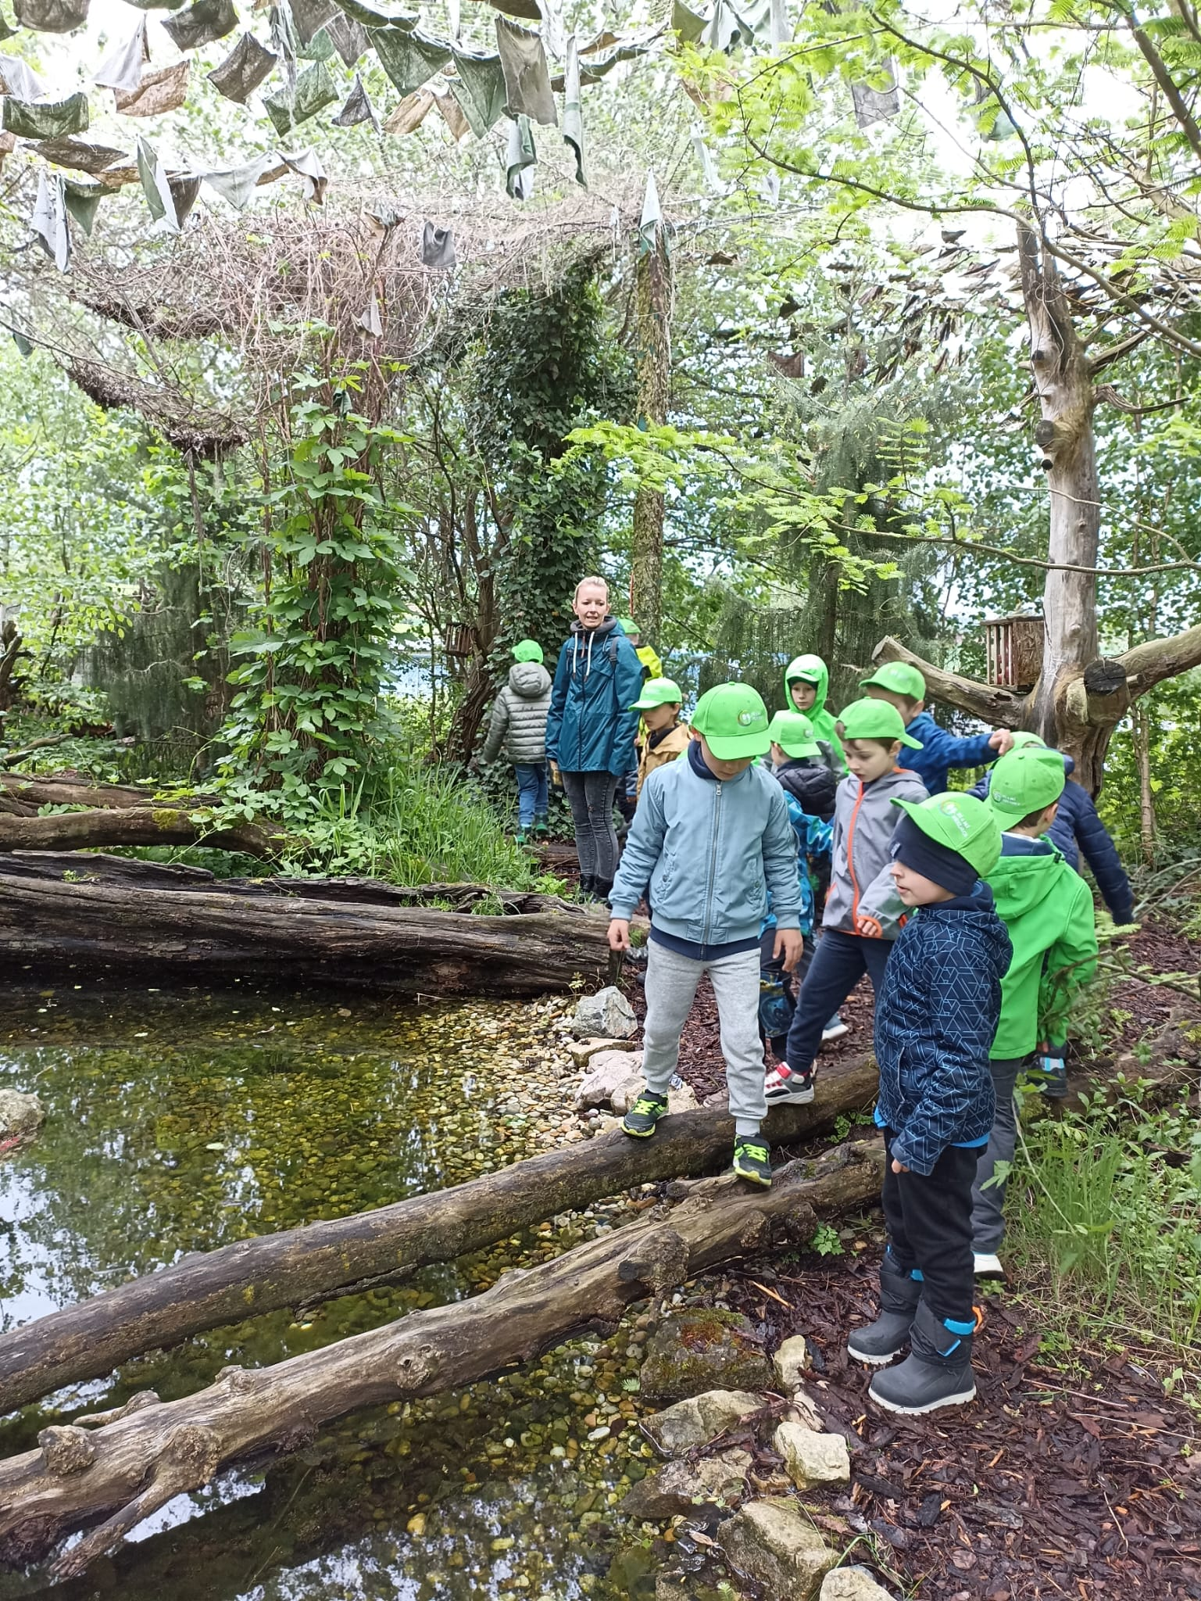

Slide 44
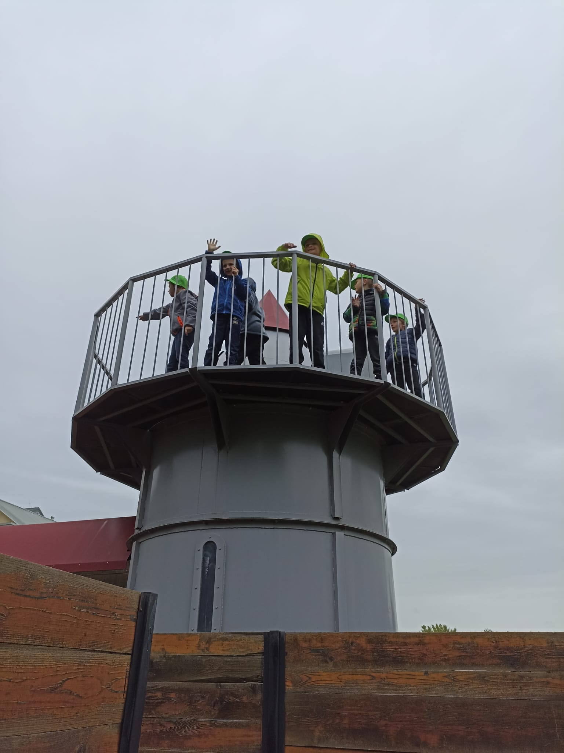

Slide 45
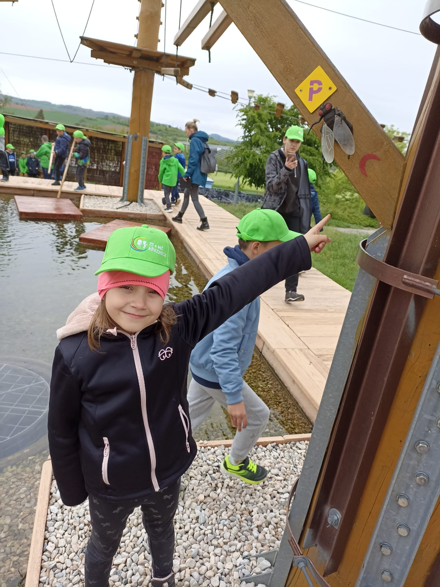

Slide 46
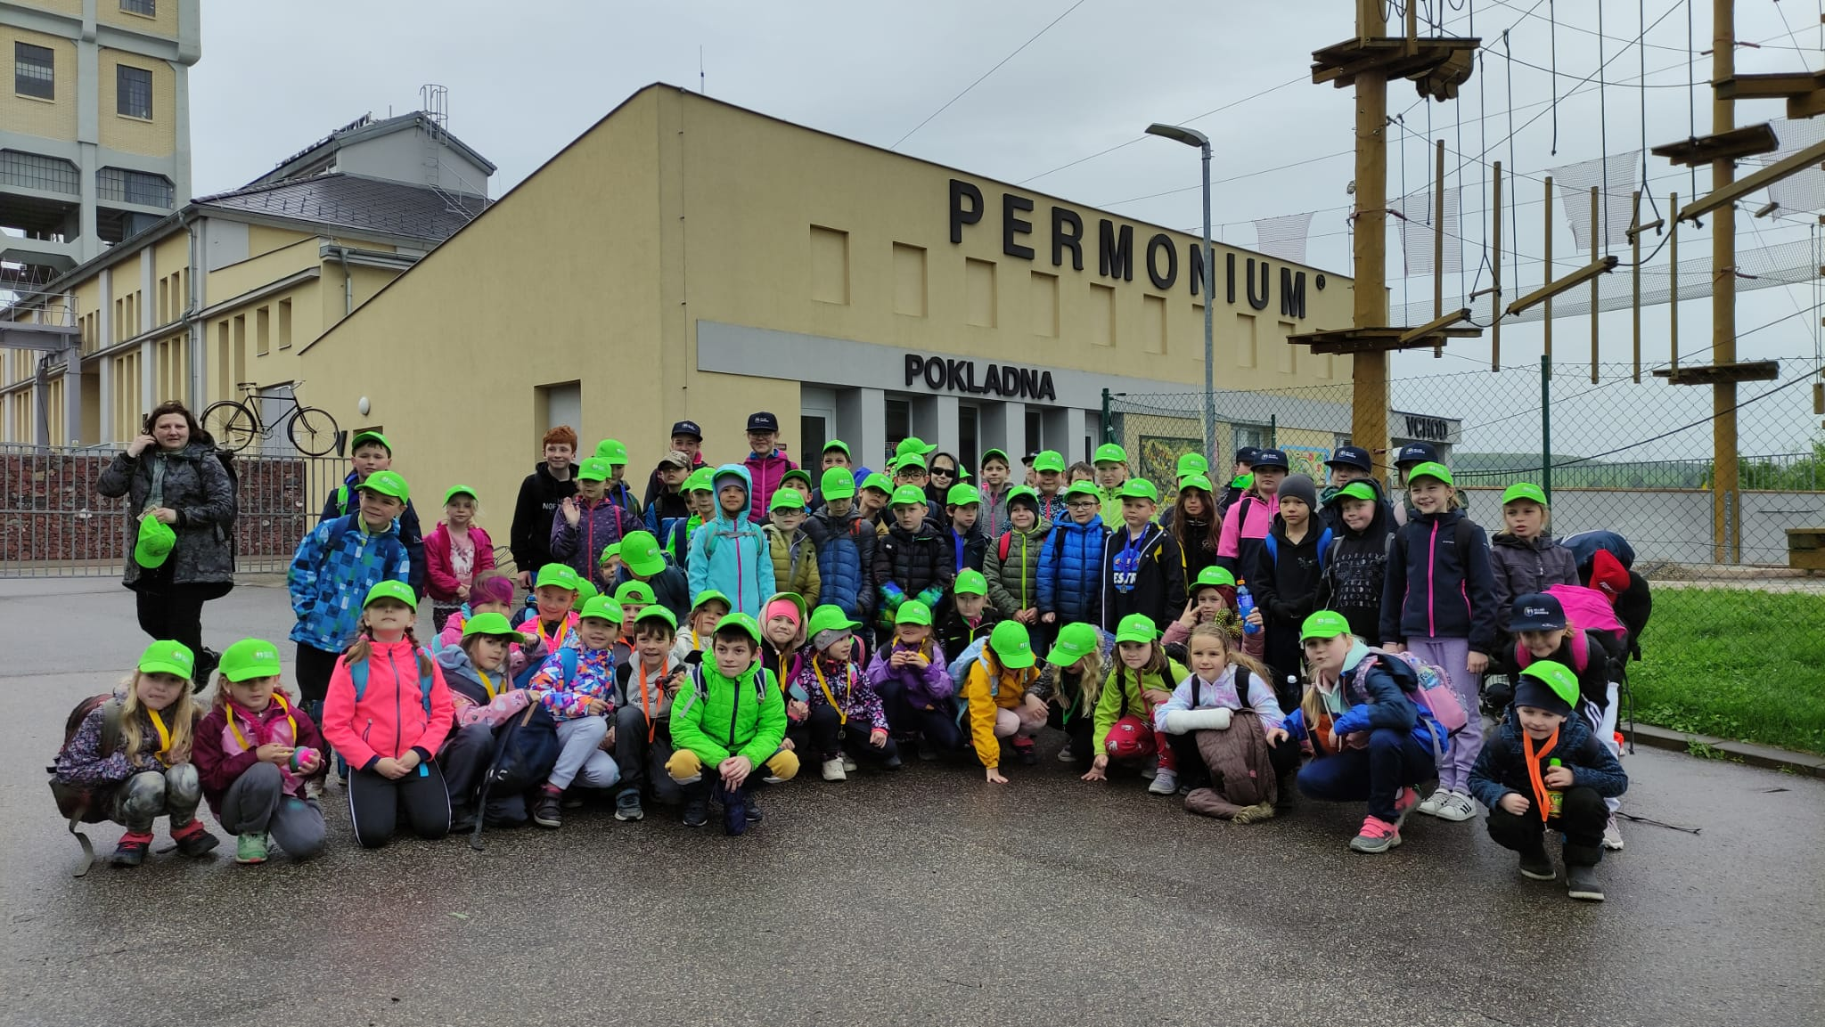

Slide 47
Fotogaleri
Okresní soutěž v požárním sportu v Hulíně

Slide 48
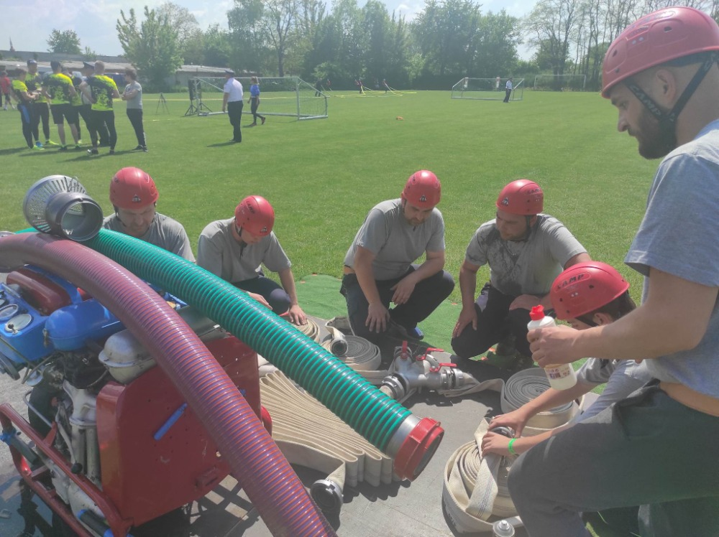

Slide 49
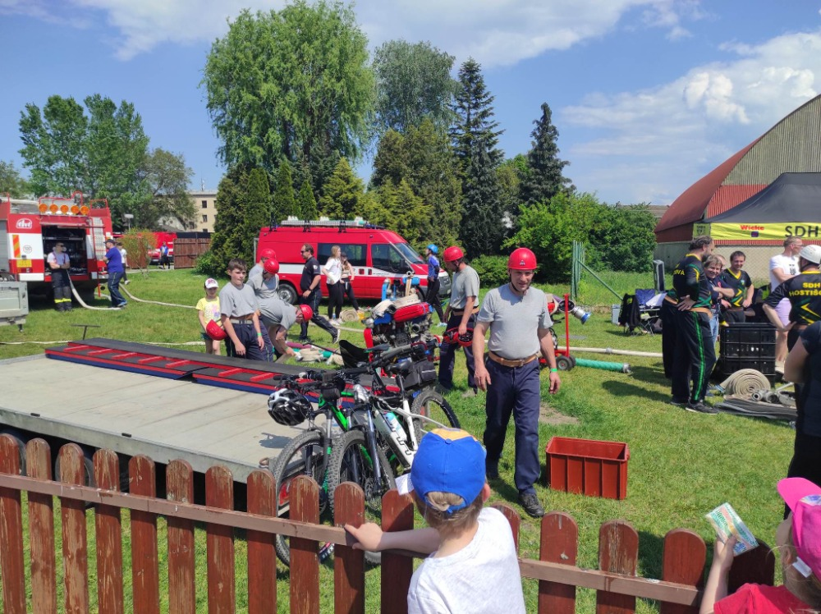

Slide 50
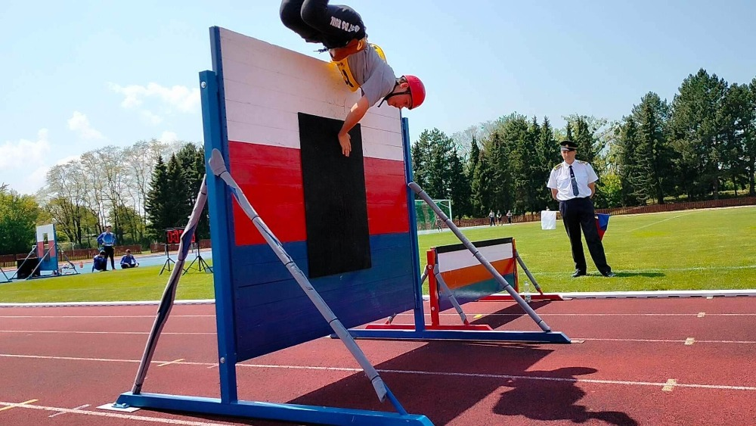

Slide 51
Fotogalerie
Ukázka canisterapie v MŠ

Slide 52
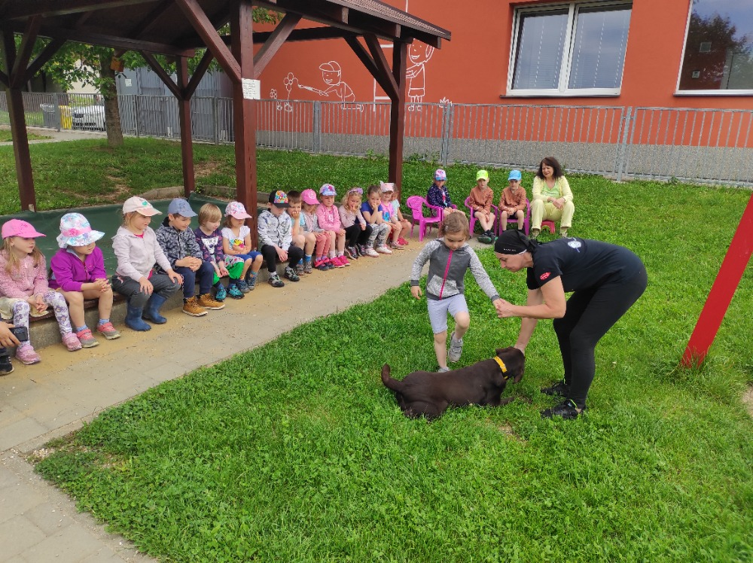

Slide 53
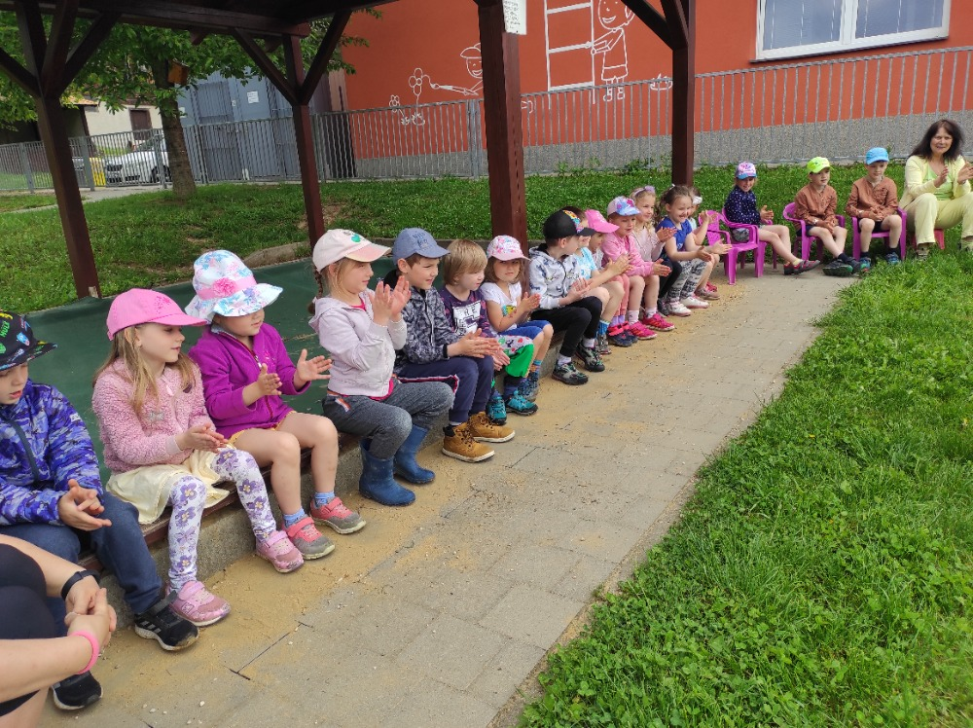

Slide 54
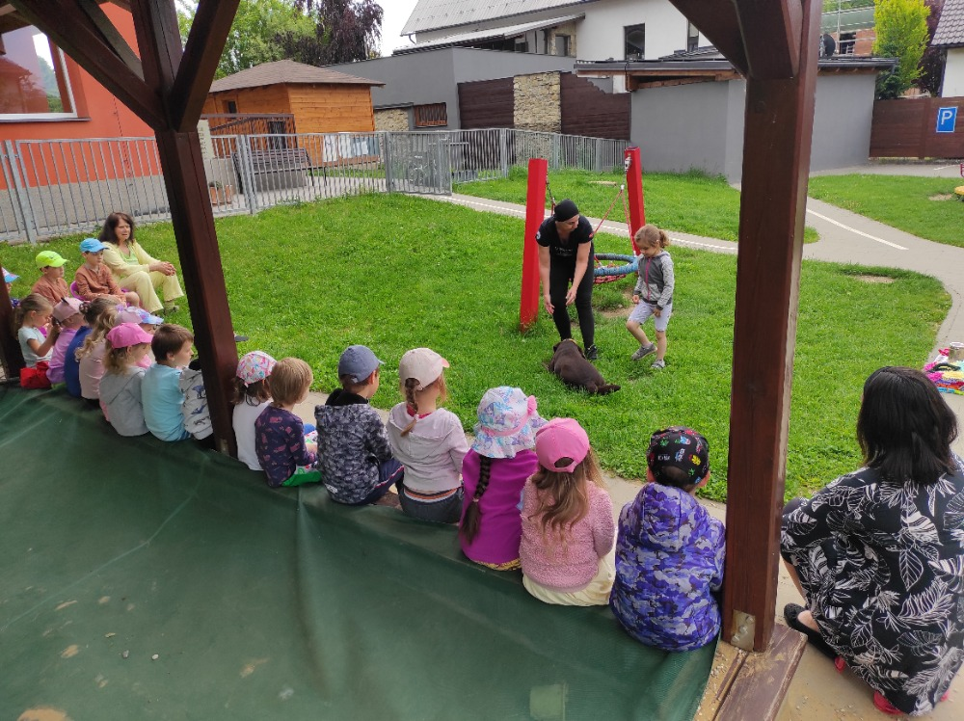

Slide 55
Fotogalerie
Stavební úpravy obecního kulturního domu

Slide 56
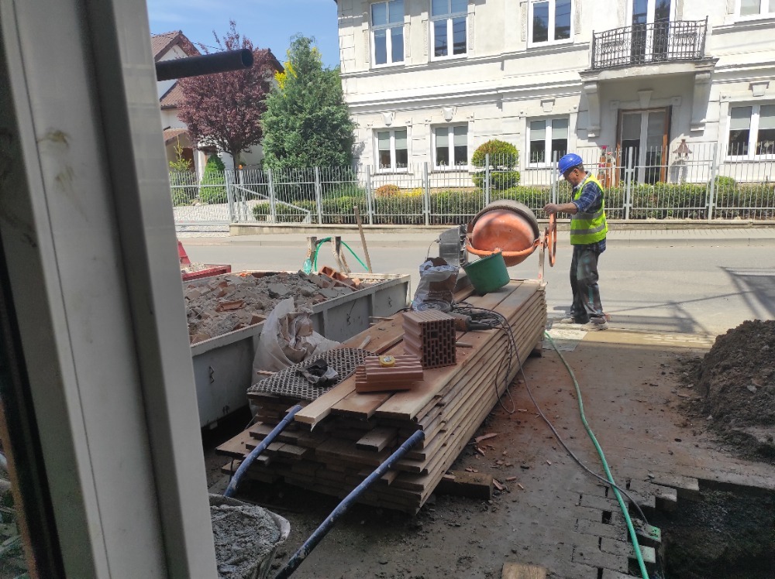

Slide 57
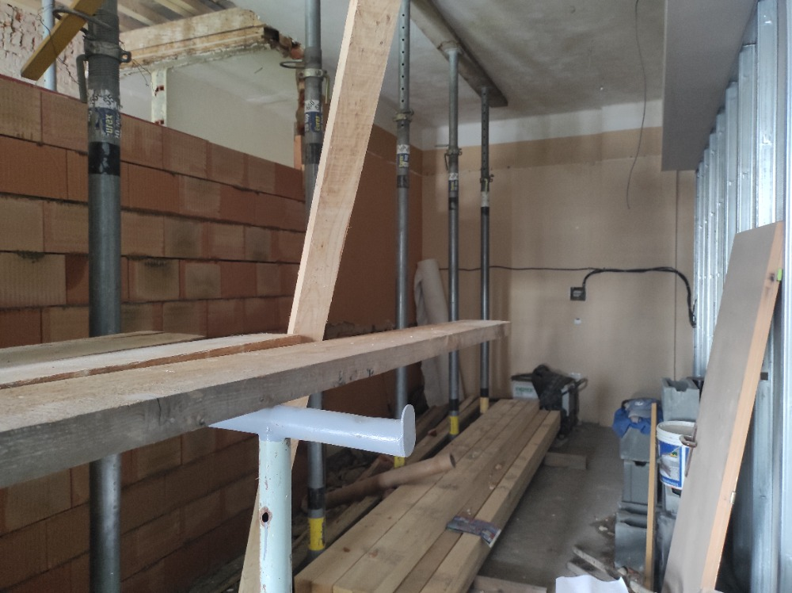

Slide 58
